Slide 1

GravNet/FLASH
Claudio Gatti
CdL Preventivi 2026
LNF

Slide 2
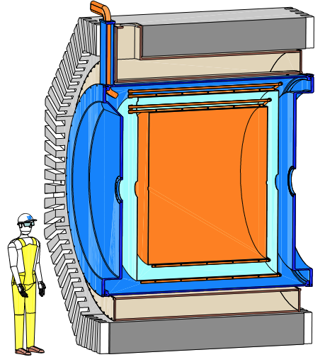

GravNet e FLASH
Ricerca di assioni come candidati di materia oscura leggera con Aloscopio, nel range di masse $(0.49−1.49) μeV$
Ricerca di GW ad alte frequenze $(100−300) MHz$
  Riciclo del magnete di FINUDA (B = 1.1 T)
  Cavità con volume V = 4.5 $m^{3}$
  Lettura segnale con SQUID
  Refrigerato a T = 1.9 K riutilizzando l’impianto criogenico di DAFNE

Slide 3
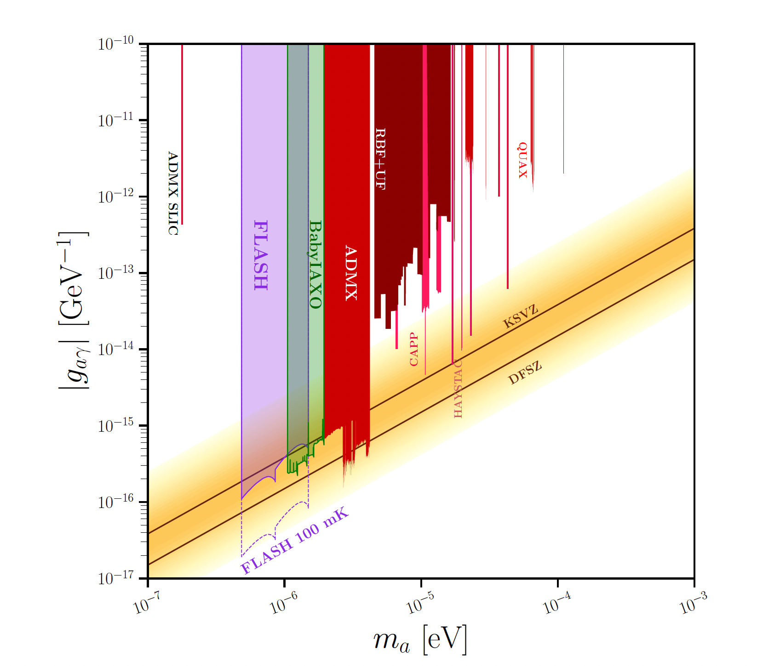
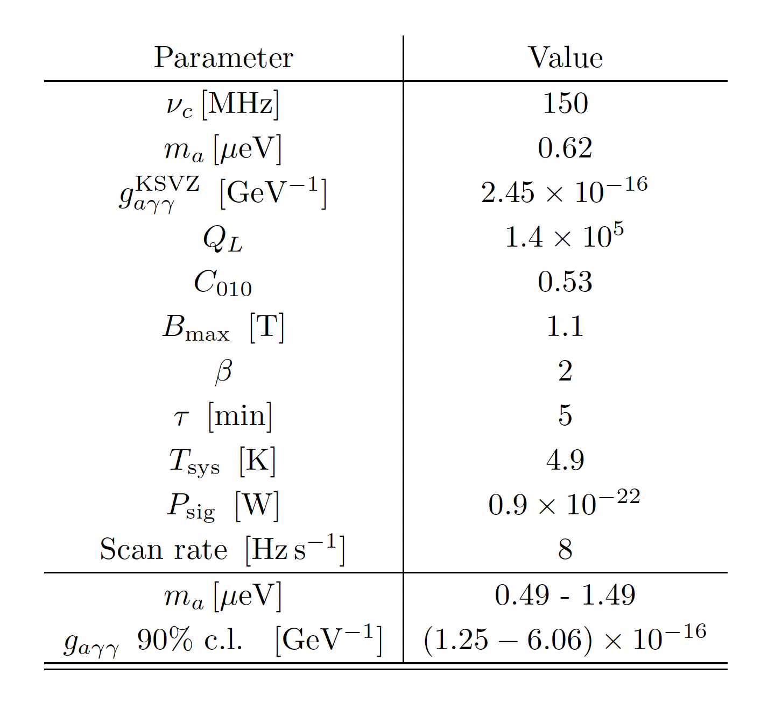
FLASH Physics Reach
With Cu cavity at 1.9 K
0.8- 3.96
“The future search for low-frequency axions and new physics with the FLASH resonant cavity experiment at Frascati National Laboratories” Physics of the Dark Universe 42 (2023) 101370

Slide 4
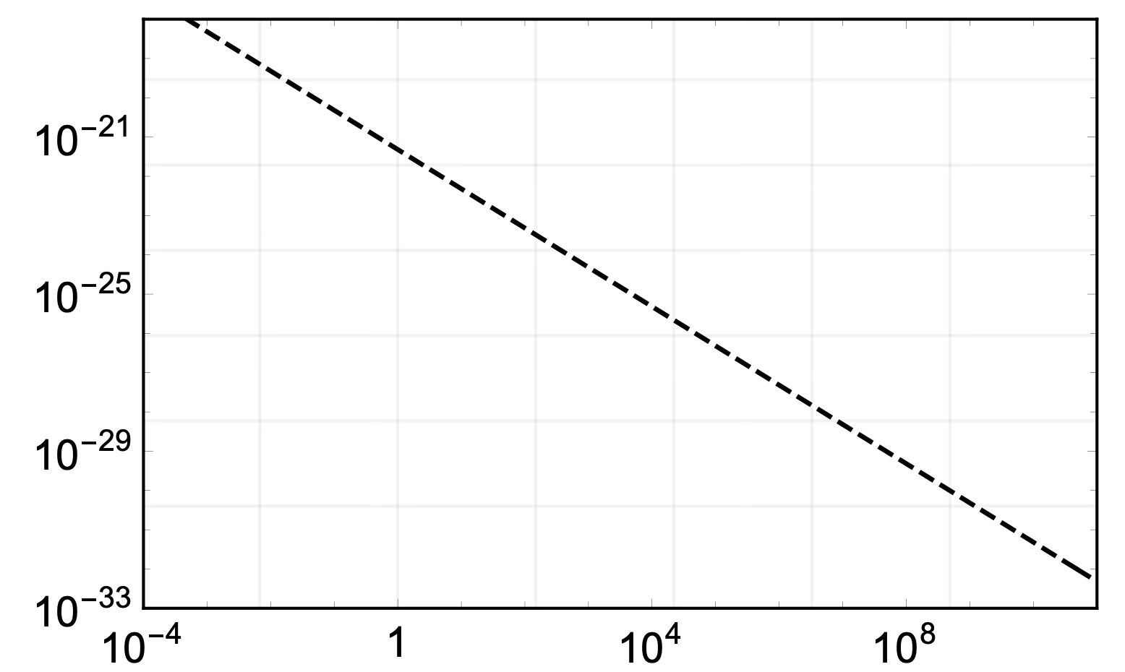
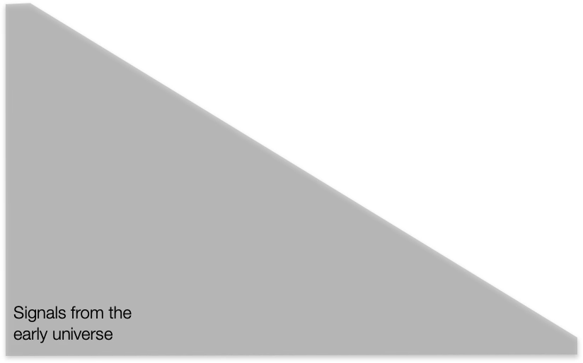
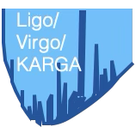
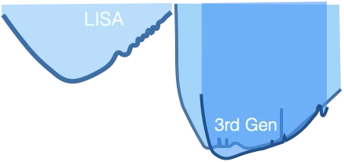
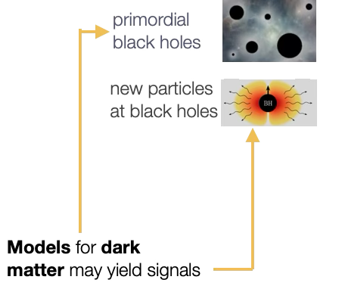
Gravitational Waves Landscape
Le HFGW potrebbero potenzialmente essere generate da una serie di fenomeni fisici esotici originati sia nell'Universo primordiale che in quello attuale.
Forse l’unico modo per accedere alla fisica alle altissime scale di energia connesse con questi processi.
Amplitude of the wave
Cosmological constraint
Aggarwal et al. Challenges and Opportunities of Gravitational Wave Searches above 10 kHz - arXiv:2501.11723
Frequency of the wave [Hz]

Slide 5
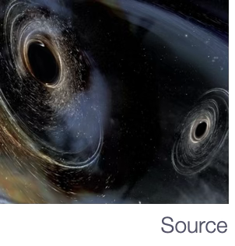
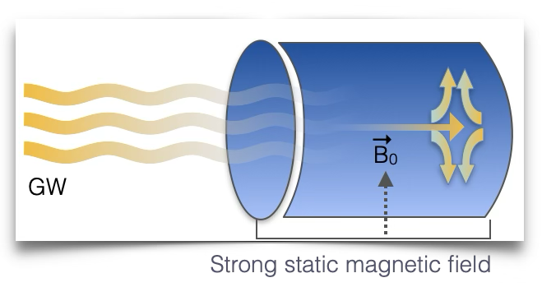
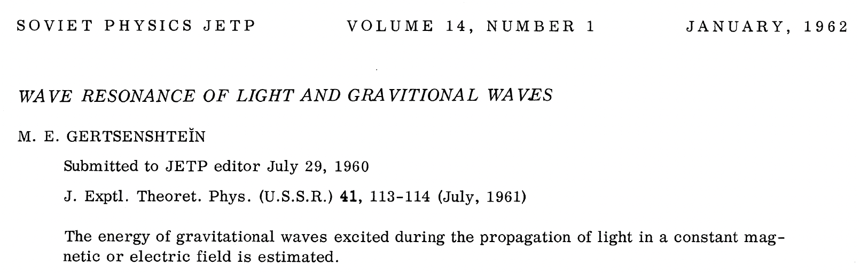
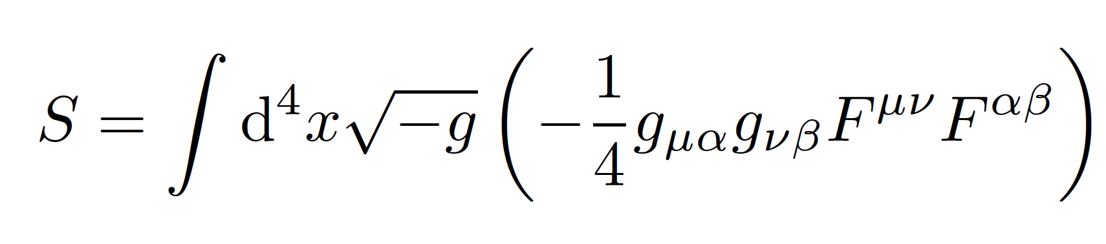
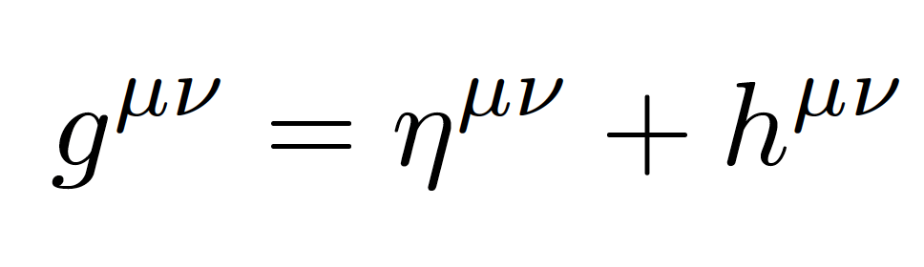
Come rivelare le HFGW

Slide 6
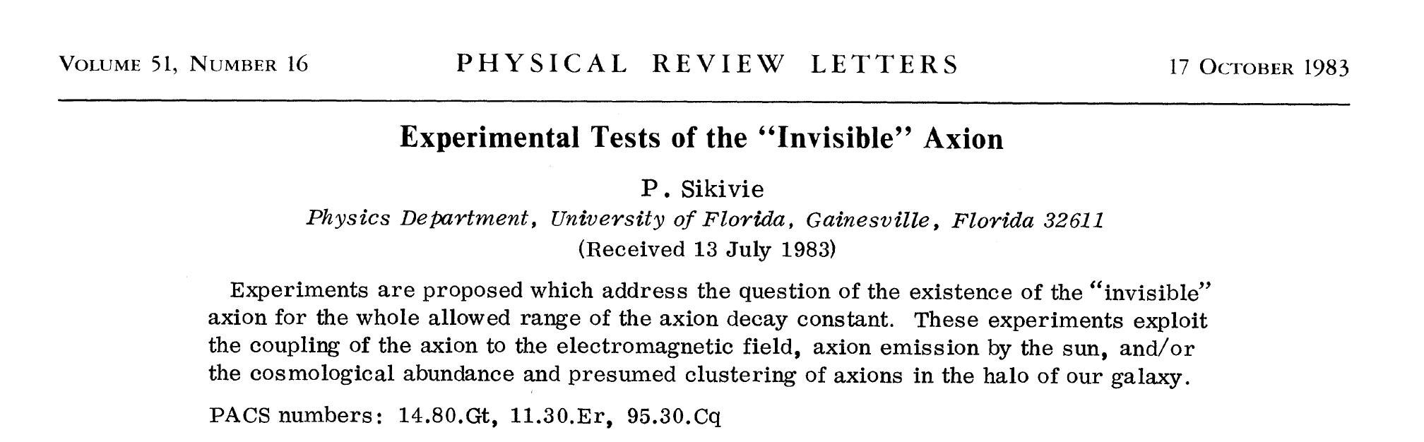
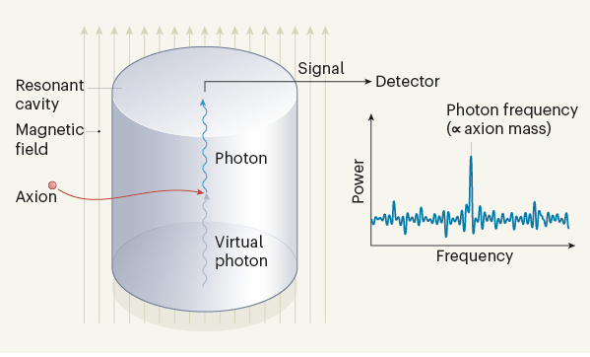
Simile alla rivelazione di Assioni

Slide 7

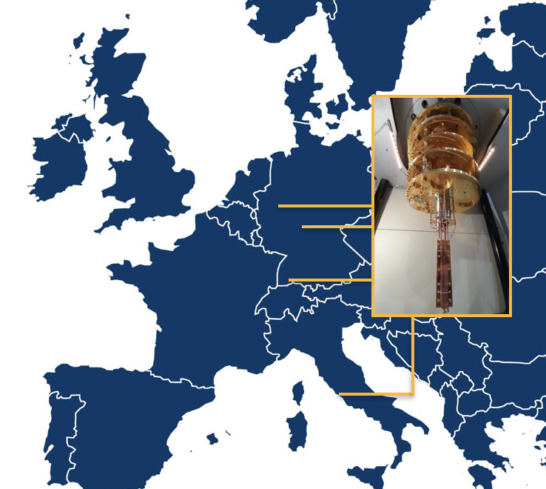
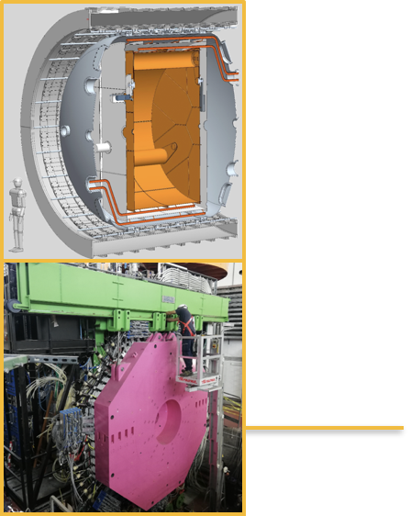
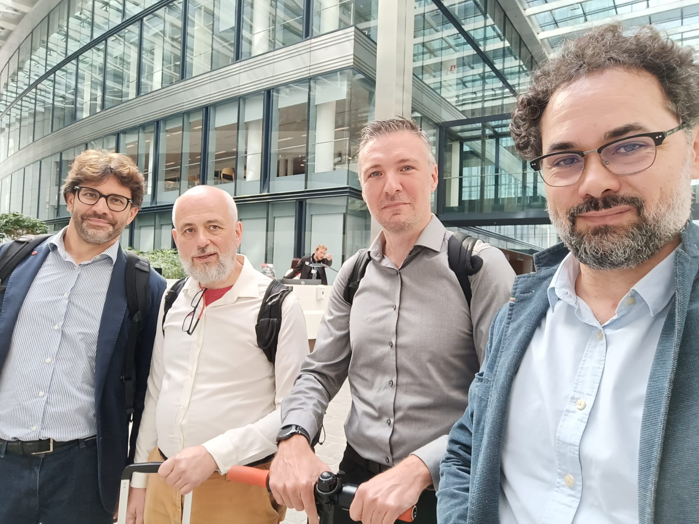
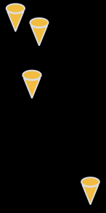

GravNet: A Global Network for the Search for High Frequency Gravitational Waves
Claudio Gatti (INFN), Dmitry Budker (Mainz), Matthias Schott (Bonn), Diego Blas (IFAE)

Slide 8



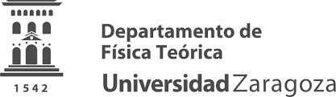



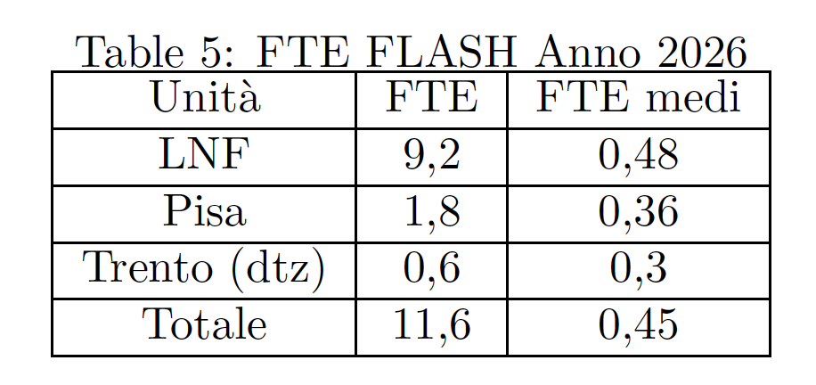



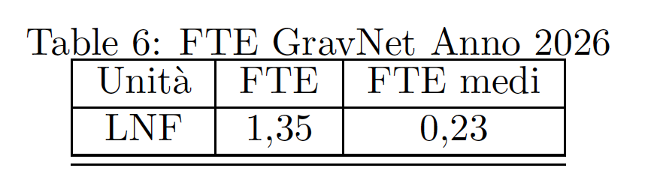



FLASH Collaboration
Technical Board
F. Bossi (Chair), S. Gazzana (Technical Manager), C. Ligi (Cryogenics), G. Mazzitelli (Computing), C Gatti (PI)

Slide 9
FTE FLASH LNF
cognome | nome | note | contratto | profilo | perc
Alesini | David |  | Dipendente | Dirigente Tecnologo | 20%
Babusci | Danilo |  | Dipendente | Primo Ricercatore | 80%
Bossi | Fabio |  | Dipendente | Dirigente di Ricerca | 40%
Ciambrone | Paolo |  | Dipendente | Dirigente Tecnologo | 20%
D'Elia | Alessandro |  | Dipendente | Assegno di Ricerca | 50%
Dho | Giorgio |  | Dipendente | Assegno di Ricerca | 50%
Di Gioacchino | Daniele |  | Associato | Associazione Senior | 70%
Di Pirro | Giampiero |  | Dipendente | Primo Tecnologo | 20%
Gatti | Claudio | GravNet 50% progetto sinergico Flash | Dipendente | Dirigente di Ricerca | 50%
Gazzana | Stefano |  | Dipendente | Primo Tecnologo | 30%
Gianotti | Paola |  | Dipendente | Dirigente di Ricerca | 20%
Ligi | Carlo | GRAVNET Attivita' sinergica a QUARTET | Dipendente | Primo Tecnologo | 40%
Maccarrone | Giovanni |  | Dipendente | Primo Ricercatore | 50%
Mazzitelli | Giovanni | GravNet 10% progetto sinergico Flash | Dipendente | Primo Ricercatore | 40%
Nikam | Rusheel |  | Associato | Tecnologica Dottorandi | 100%
Pinto | Nicola |  | Associato | Scientifica Ricercatori/Professori università | 60%
Rettaroli | Alessio |  | Dipendente | Assegno di Ricerca | 60%
Rezvani | Seyed Javad |  | Associato | Scientifica Ricercatori/Professori università | 60%
Tocci | Simone |  | Dipendente | Tecnologo | 60%
Tomassini | Sandro | 20% su GravNet progetto sinergico Flash | Dipendente | Primo Tecnologo | 0%

Slide 10
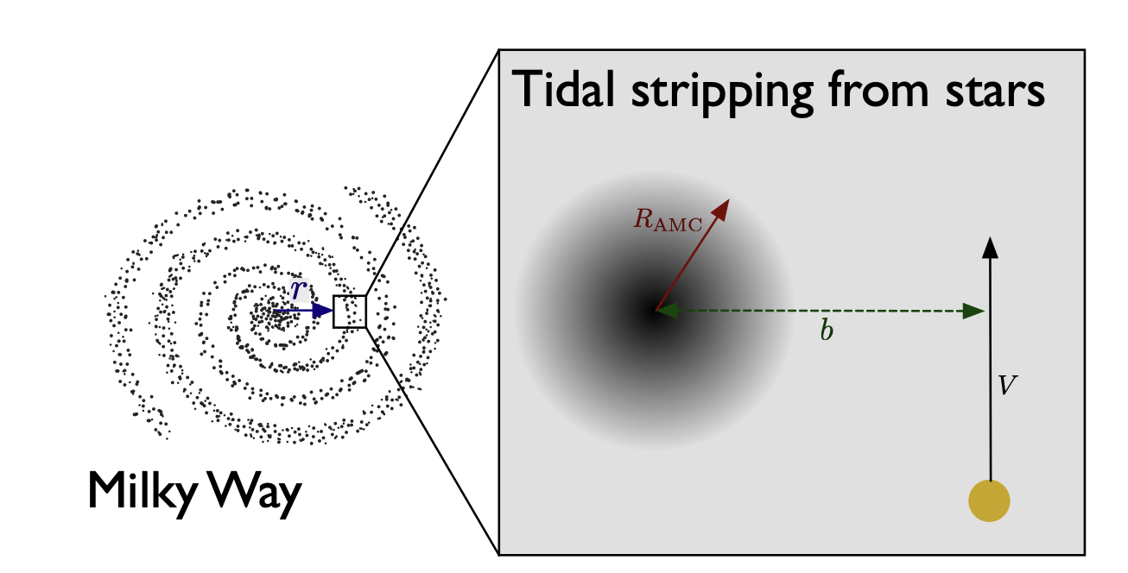
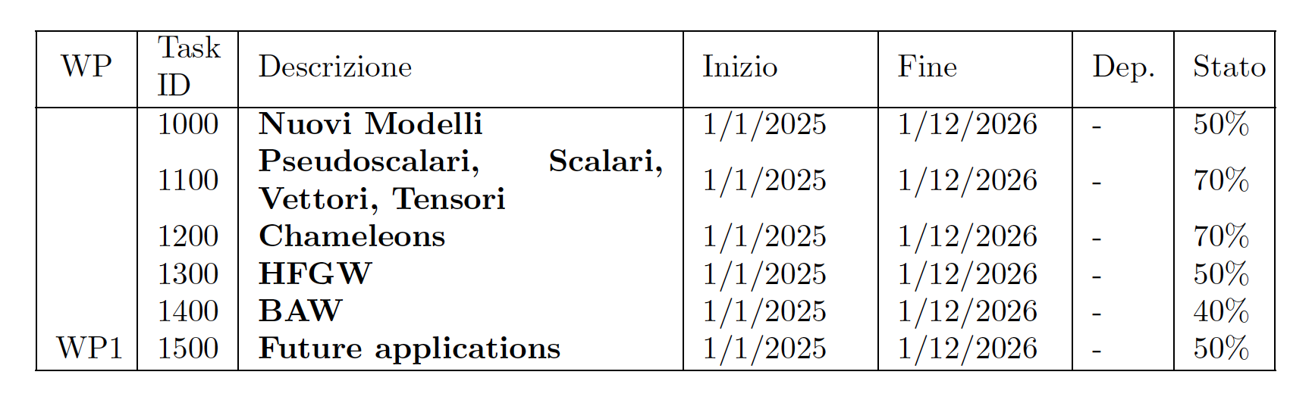
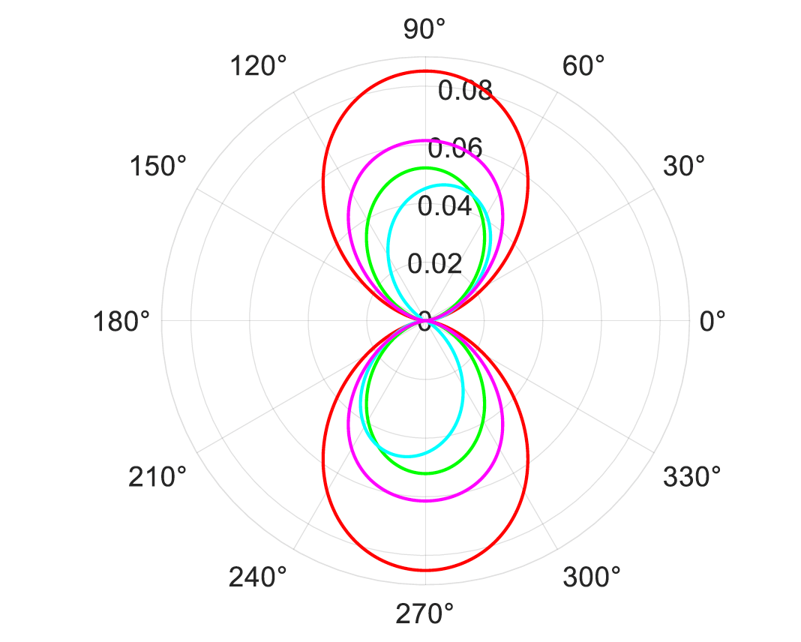
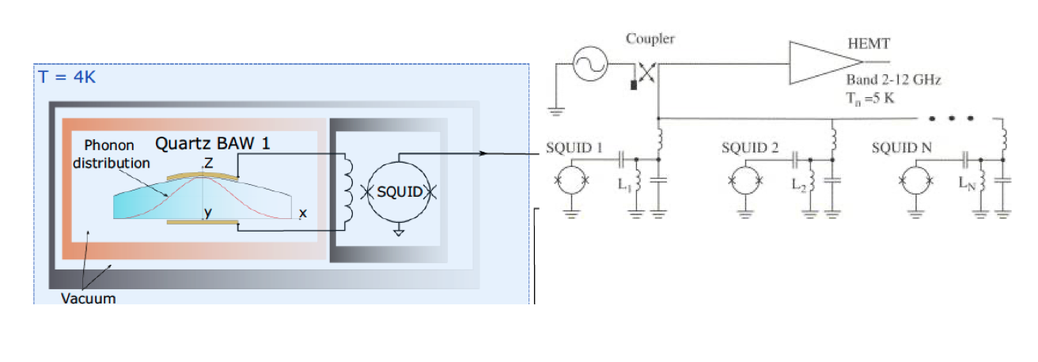
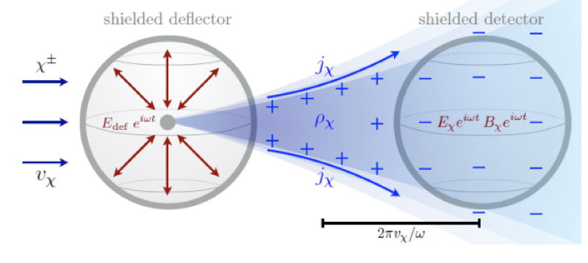
WP1: Physics Reach (Mescia Visinelli)
New Models
HFGW coupling factors (J. Reina, B. Gimeno)
Future Applications (Naydenov, G² di Cortona)
BAW (Marino, Zantedeschi)

Slide 11
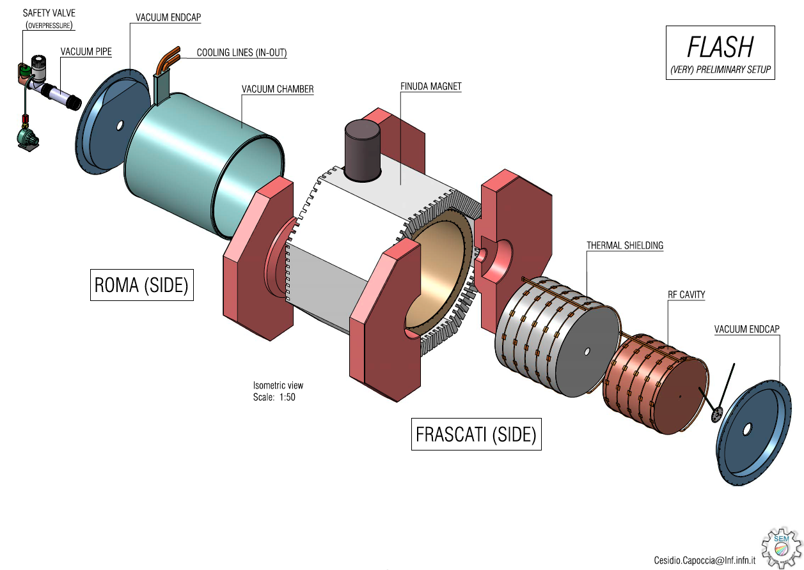
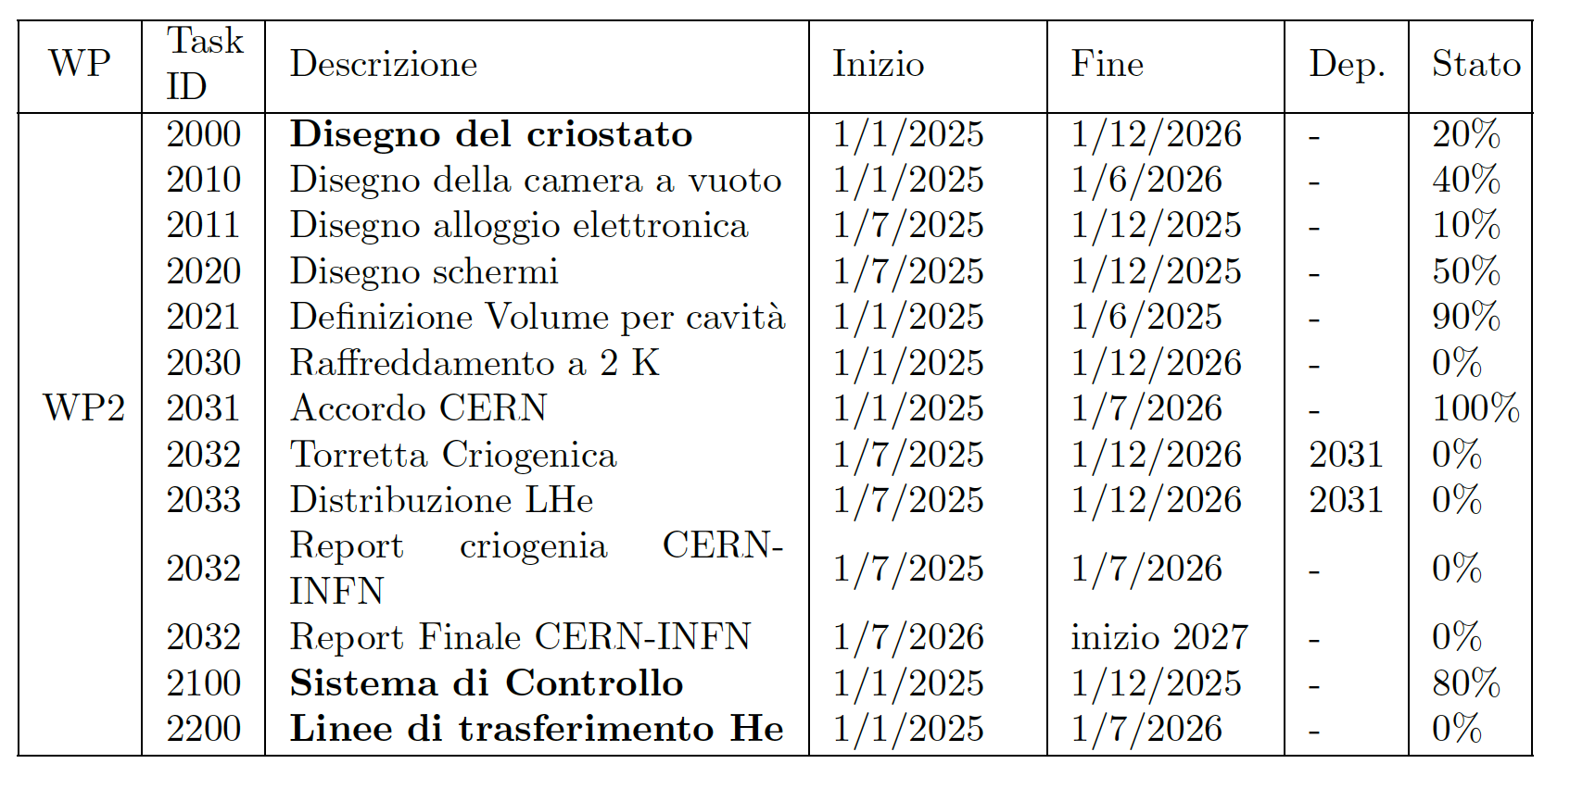
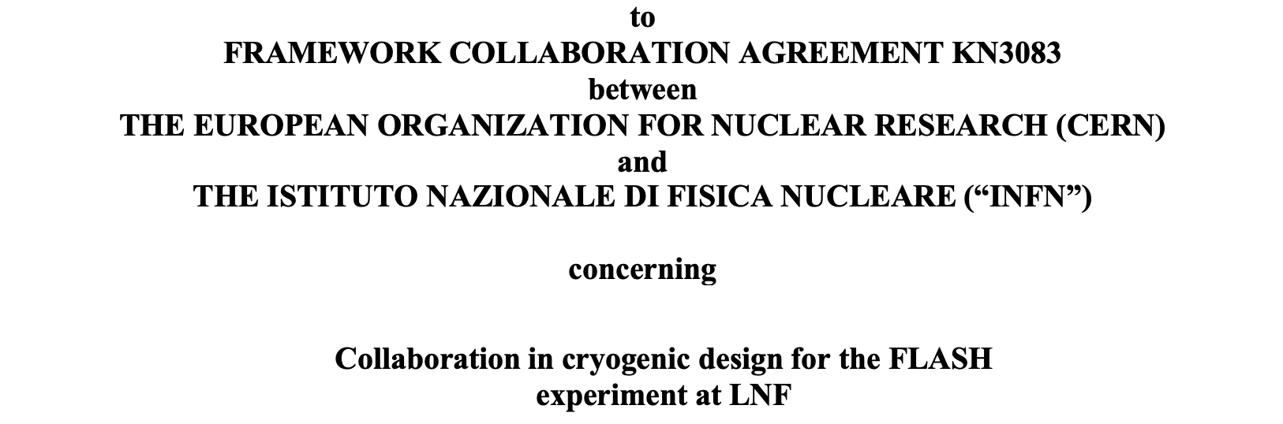
WP2: Cryostat Design (Ligi)

Slide 12
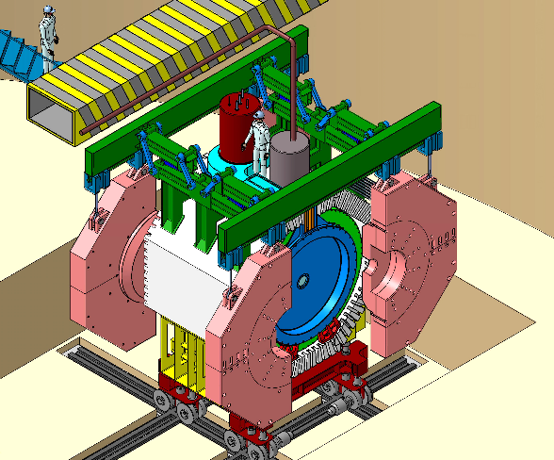
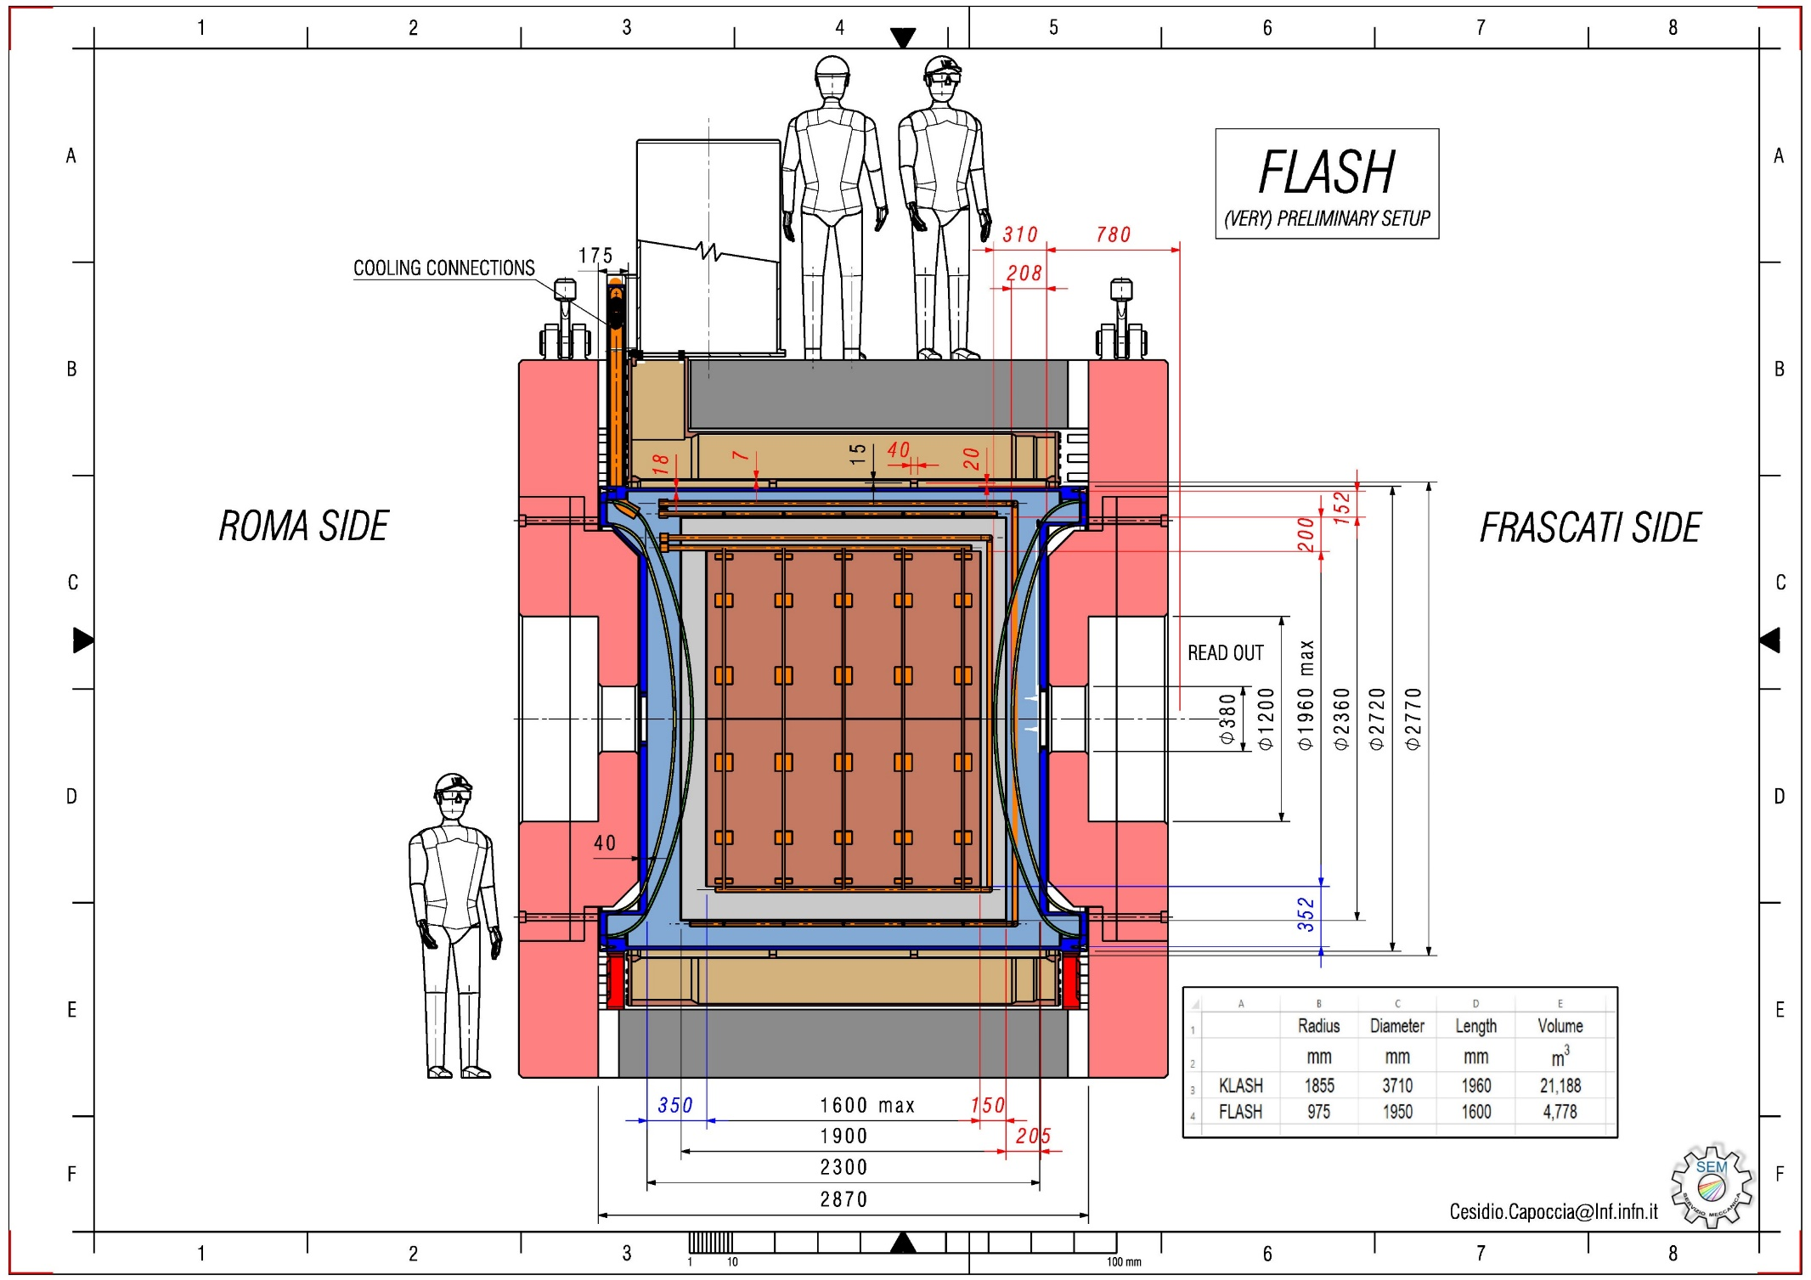
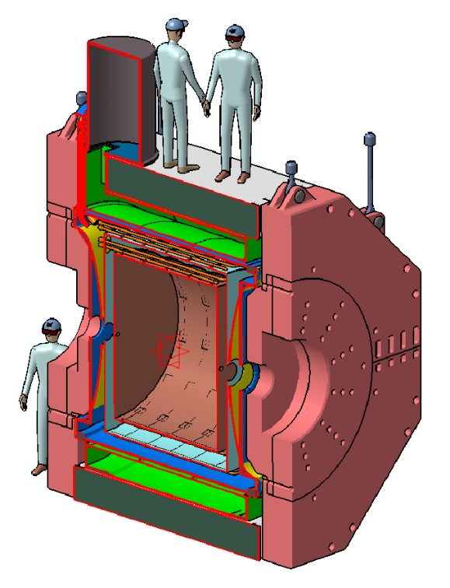
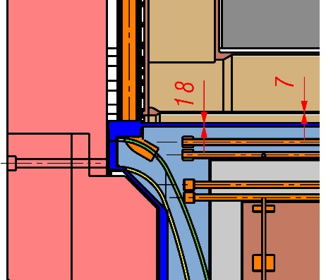
FLASH EXPERIMENT
PROSEGUE IL LAVORO DI RICOSTRUZIONE (3d FINUDA) E SVILUPPO DEL GENERAL-LAYOUT DELL’ESPERIMENTO.
E’ STATA DETTAGLIATA LA MECCANICA DEL CRIOSTATO DI FINUDA E APPROFONDITO LO SVILUPPO DEL VESSEL INTERNO (CONTENITORE DELLA CAVITA’) PER ARRIVARE AD AVERE INDICAZIONI REALISTICHE SUGLI SPAZI-VOLUMI A DISPOSIZIONE.
LNF-30.04.2025
Cryogenic connections ‘pass-through’ cylinder part of cavity-vessel
FINUDA MAGNET IRON
1
Endcap with different shape:
Blue -> Flat (Ok)
Yellow -> Hybrid (Possible)
Green -> All Rounded (Not poss.*)
2
* Problem with cryogenic conn.
FINUDA MAGNET COILS
FINUDA MAGNET IRON
3
Flash-Vessel must be supported by the Magnet-Iron
CIF Giugno 2025 - Cesidio.Capoccia@lnf.infn.it

Slide 13
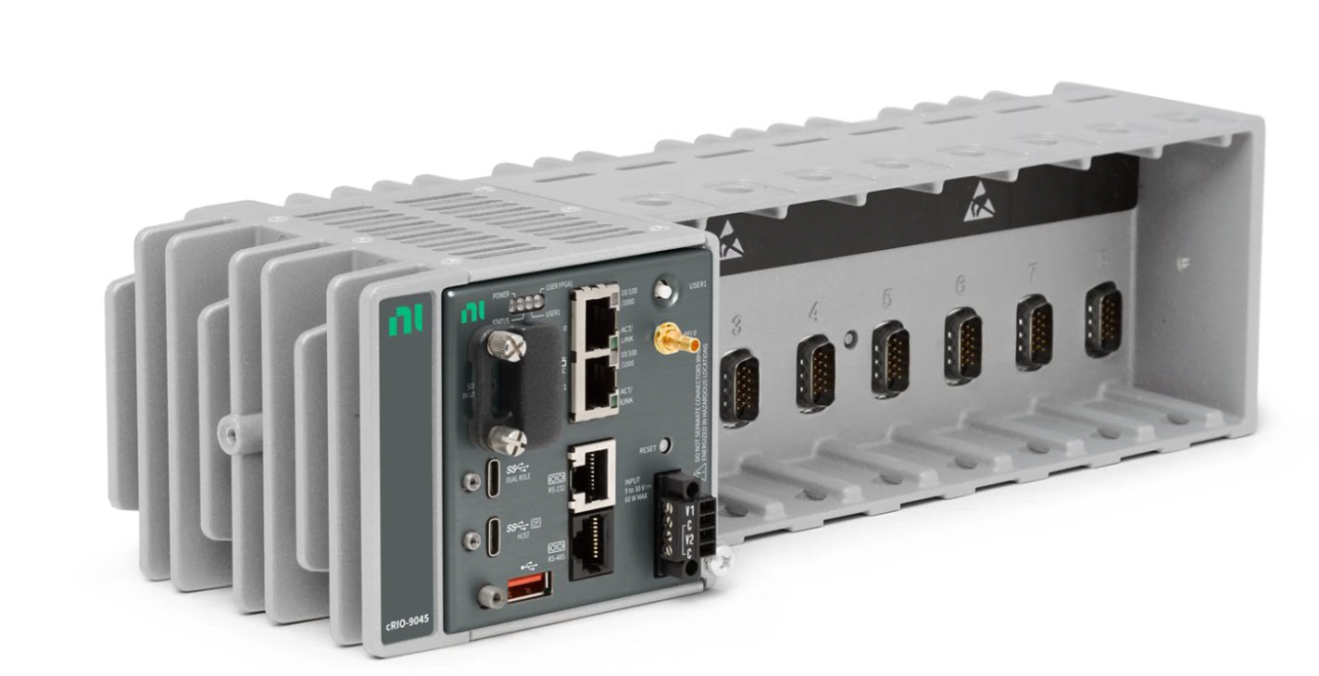
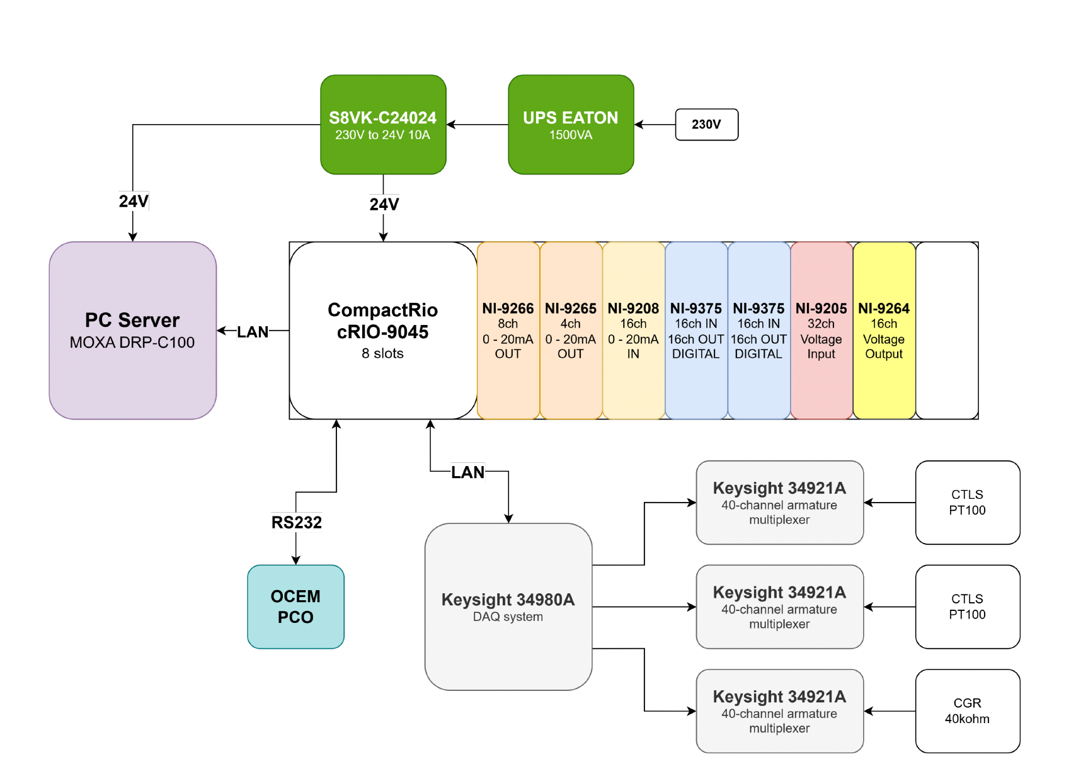
Nuovo Sistema di Controllo
cRIO-9045
Di Pirro, Capuano, Petrucciani

Slide 14
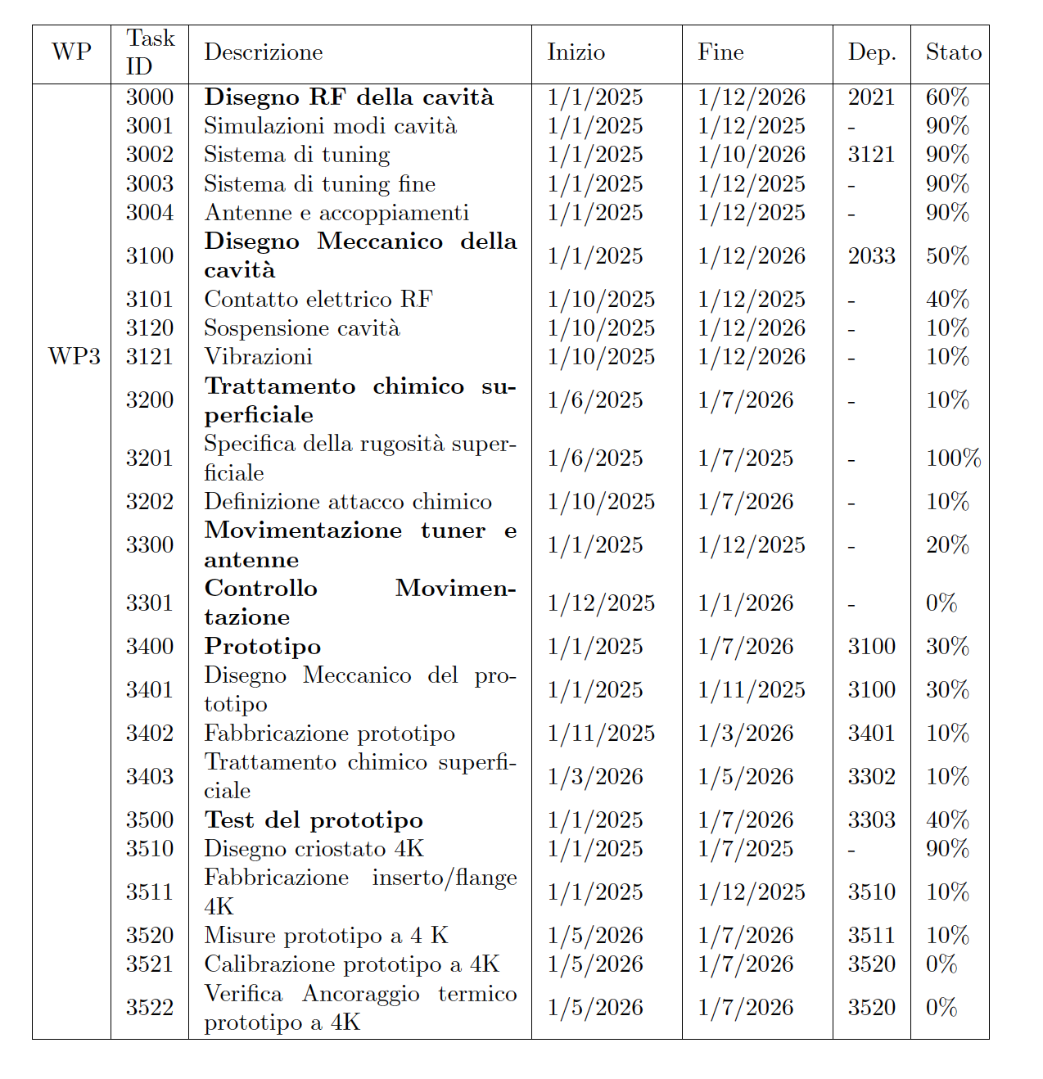
WP3: RF Cavity (Tocci, Diaz)
S. Tomassini

Slide 15
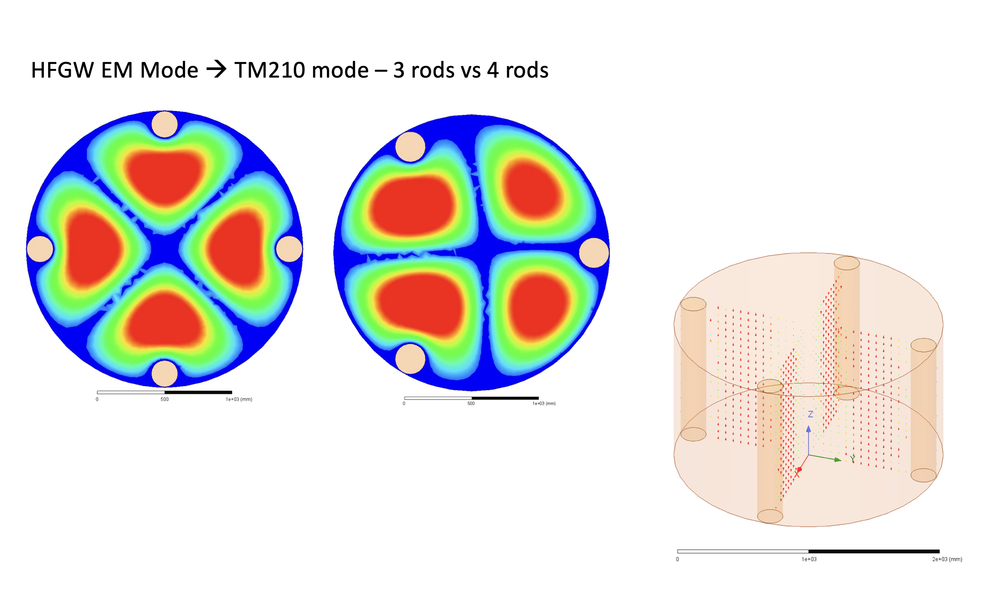
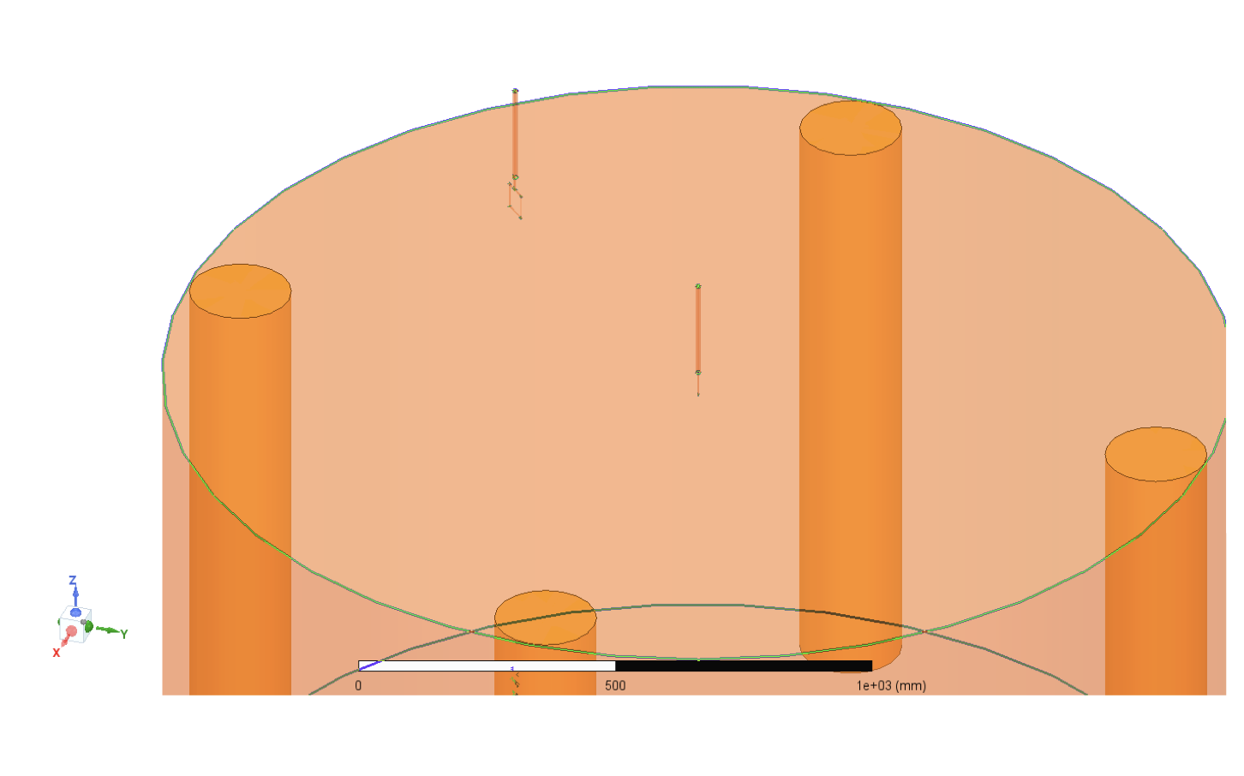
WP3: Sistema di Tuning e Accoppiamento
Tocci, Diaz, Navarro Madrid

Slide 16
WP3: Disegno Meccanico e Analisi Modale
Studio approfondito del sistema per valutare
le sollecitazioni di natura termica, meccanica ed elettromagnetica.
S. Tomassini
Finanziata una borsa di dottorato, su fondi GravNet, presso il Dipartimento di Ingegneria Meccanica de La Sapienza sulle tematiche relative agli aspetti vibrazionali e elettro-magnetici della cavità di FLASH. (A.Vici)

Slide 17
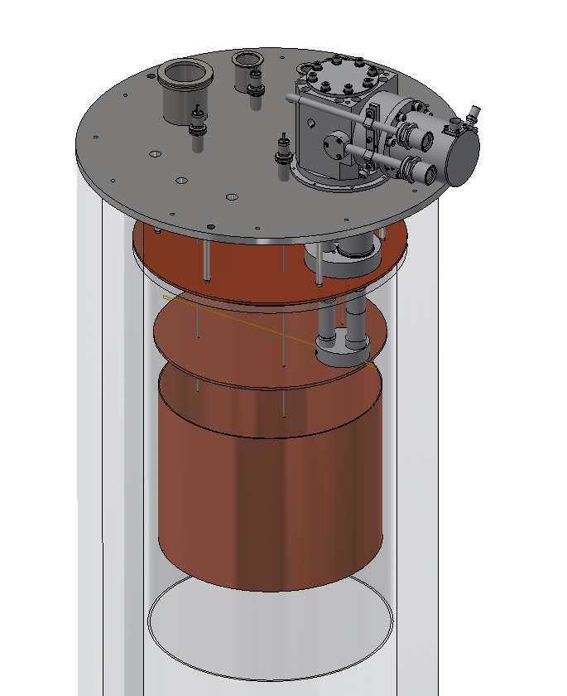
WP3: Prototipo 600 MHz
Criostato 4K (Ligi, Iungo, Beatrici, Tocci)
Disegno Cavità (Tomassini)
Fabbricazione (Uni Bonn)
Trattamento superficiale (LNL)
Test a LNF
Diametro criostato interno utile 50 cm
Il refrigeratore PT è un Sumitomo SRP-082B2S con compressore F-70, capace di una potenza criogenica di 0.9 W @ 4.2 K al secondo stadio e 35 W @ 45 K al primo stadio.

Slide 18
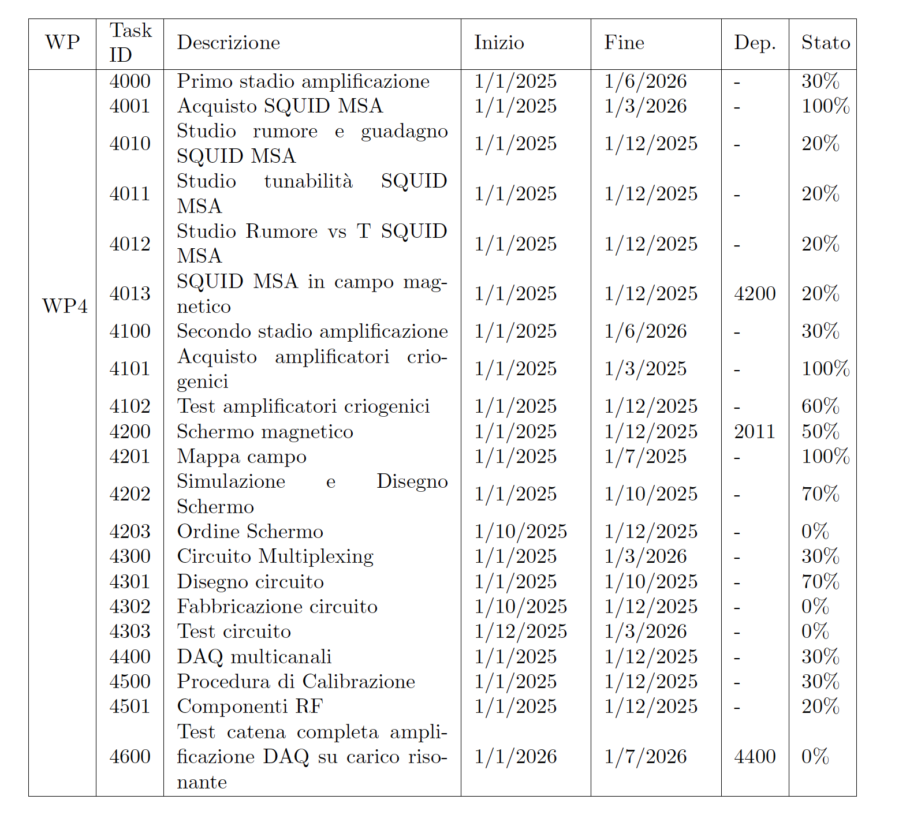
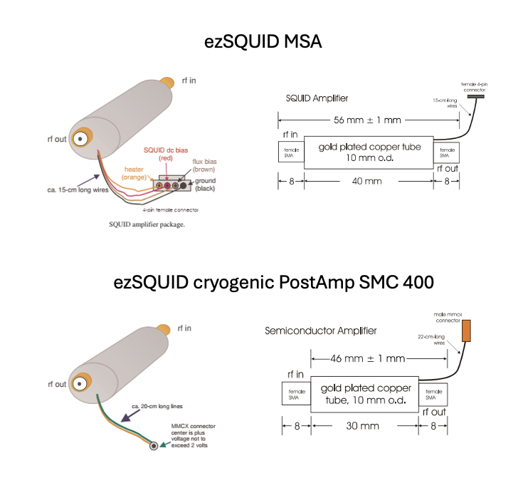
WP4: Signal Amplification and DAQ
Comprati 5 SQUID MSA con postamplificatore ed elettronica di bias (P.Falferi)

Slide 19
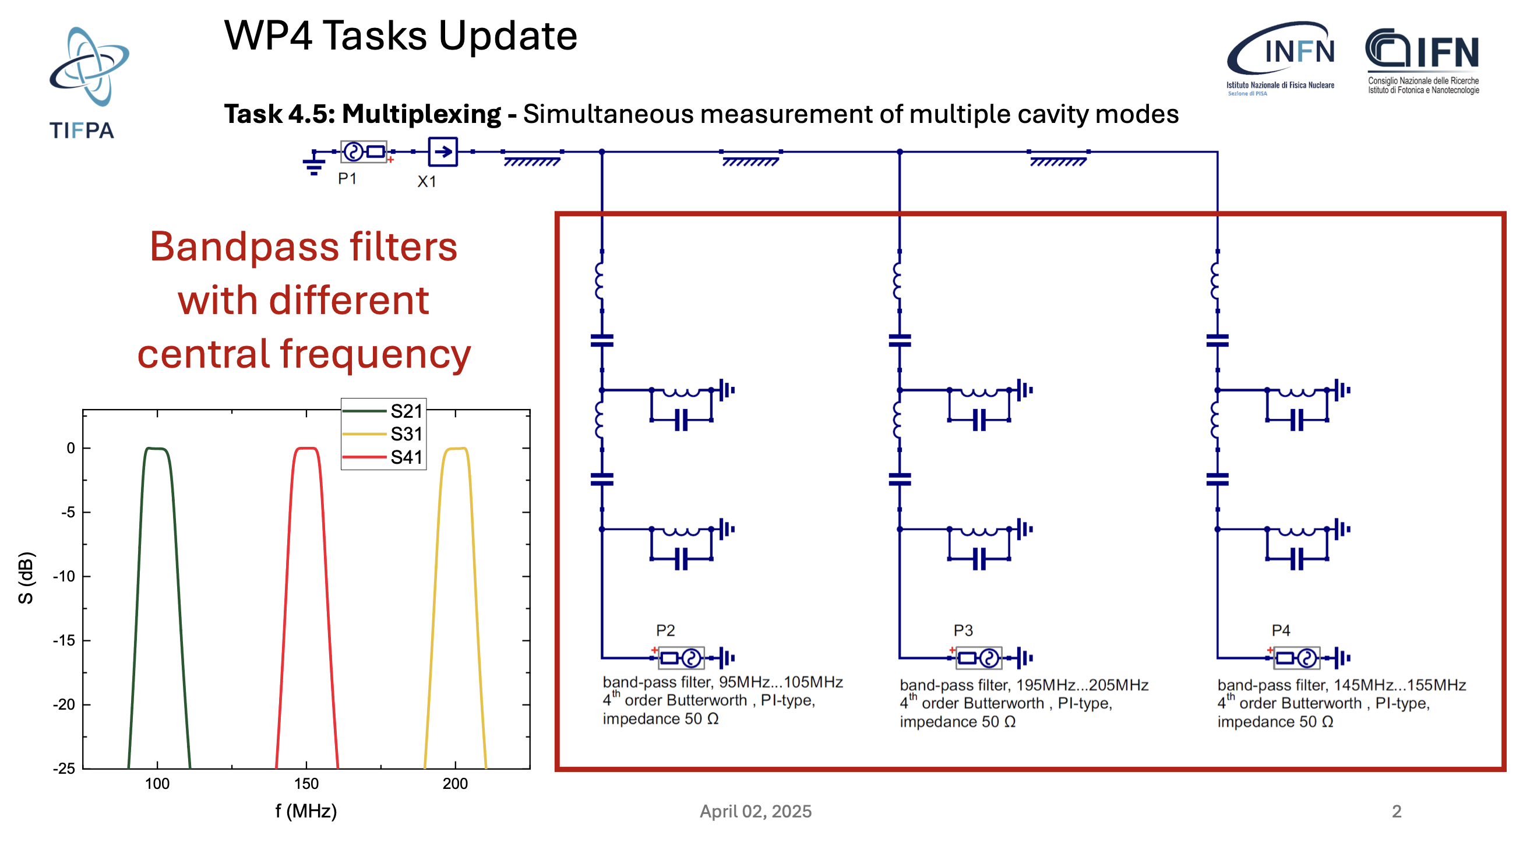
WP4: Multiplexing
Claudio Puglia

Slide 20
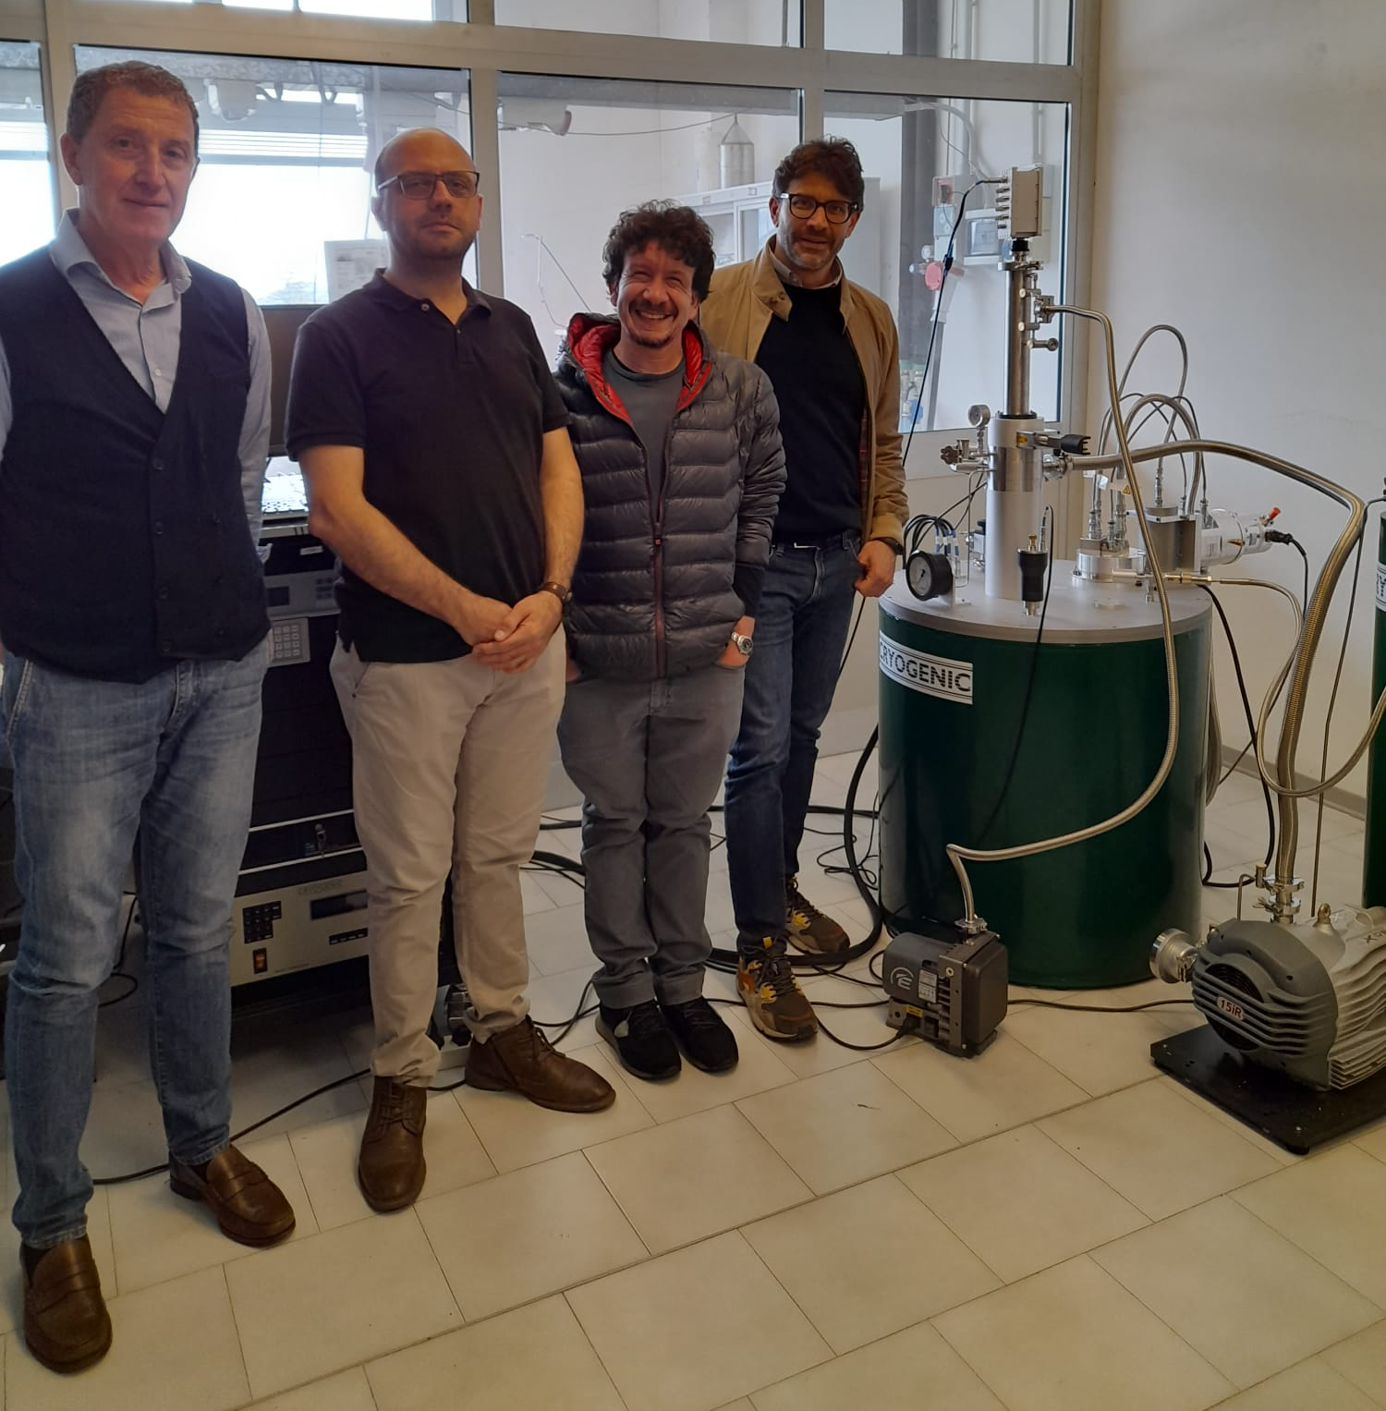
WP4: Test a 1K in Campo Magnetico
Ricostruzione mappa campo e disegno schermo magnetico per SQUID (P. Beltrame)
Uni Camerino: (N. Pinto, J. Rezvani)
Criostato 1 K con magnete 14 T

Slide 21
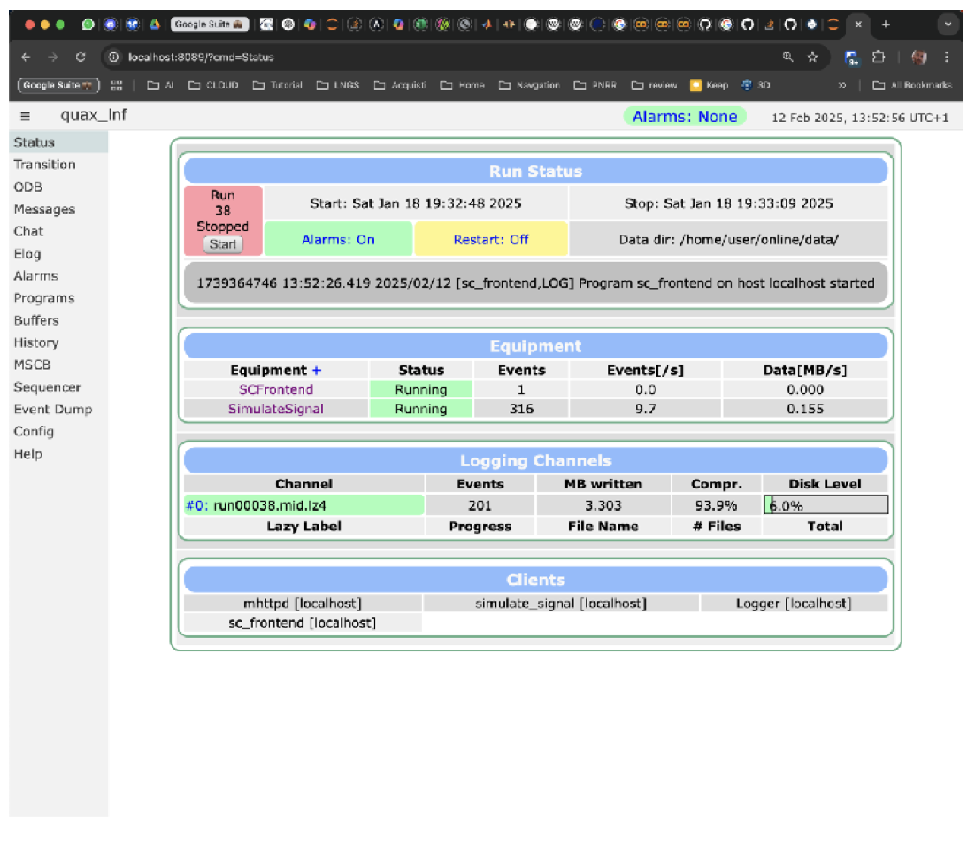
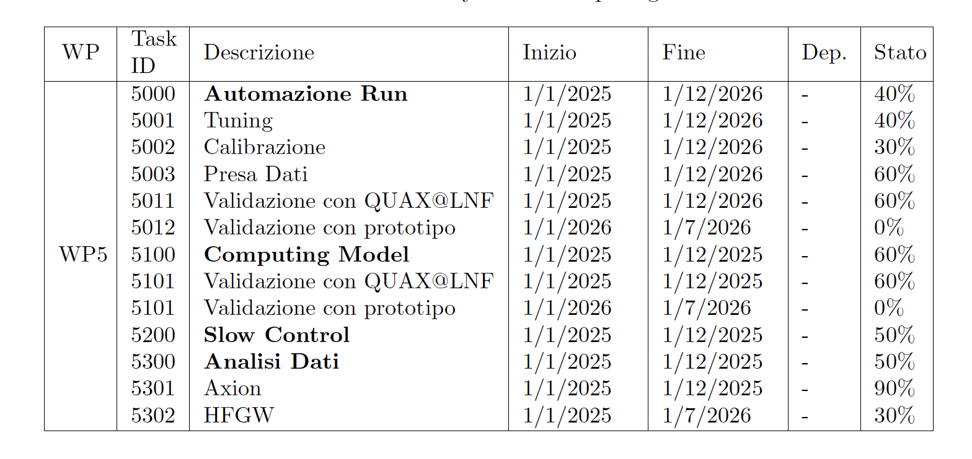
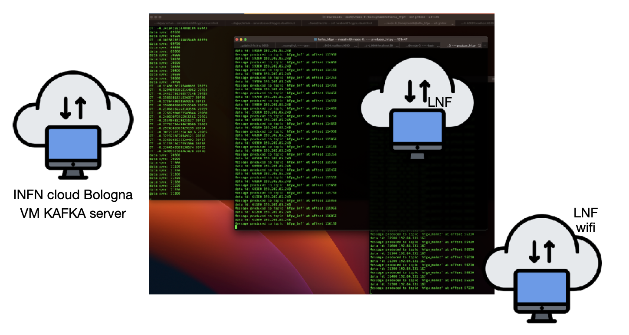
WP5: Data Analysis and Computing (Mazzitelli, Schmieden)
DAQ based on MIDAS and KAFKA server
Ongoing test with QUAX@LNF (Mazzitelli, Rettaroli, Dho)

Slide 22
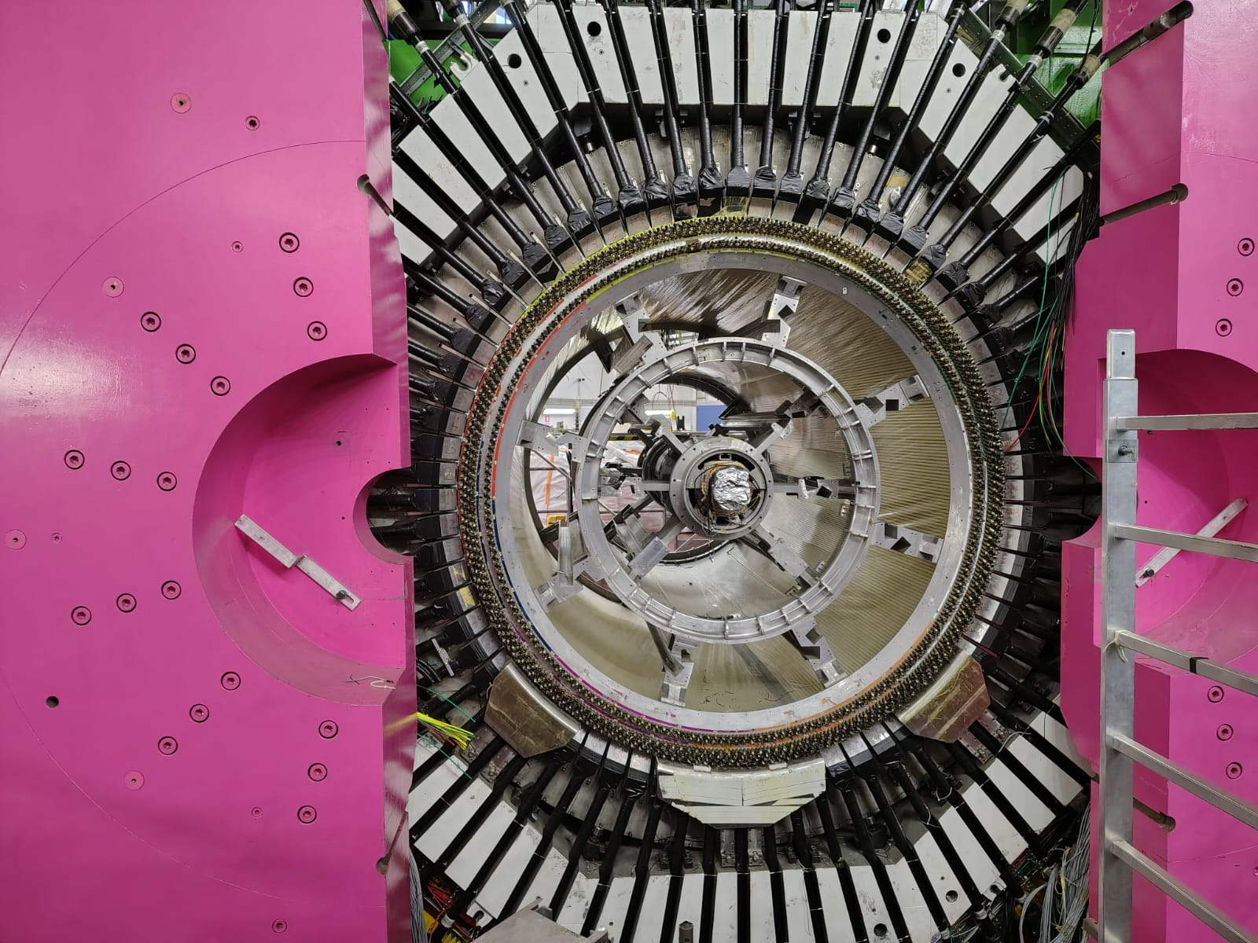
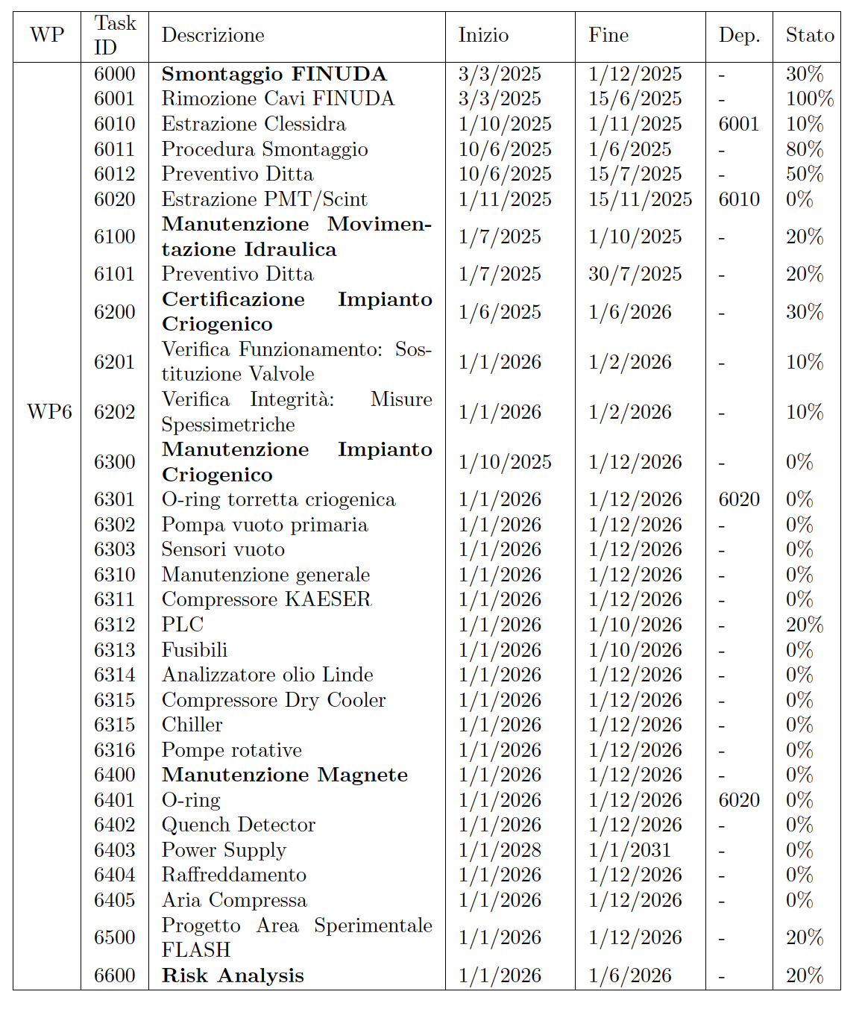
WP6: Decommissioning of FINUDA and Commissioning of FLASH (Gazzana)
FINUDA dopo la rimozione dei cablaggi, dei rack dell’elettronica, di altri sottosistemi ausiliari (Gazzana, Ligi, Maccarrone, Bossi)

Slide 23

WP4: Estrazione Clessidra
La presenza all’interno della Clessidra di una beam pipe contenente berillio ha introdotto notevoli criticità sotto il profile della sicurezza.
Per la gestione dell’intervento è stata coinvolta un’impresa specializzata in smantellamenti industriali e trattamento di rifiuti pericolosi. (Gazzana)
Inserimento clessidra

Slide 24

WP4: Certificazione Impianto Criogenico
Per la riattivazione dell’impianto:
Verifica Funzionamento: sostituzione valvole di sicurezza
Verifica Integrità: misure spessimetriche e videoispezioni
Relazione tecnica firmata da tecnico qualificato
Apertura COLD Box
Verifiche INAIL
(Vescovi, Ligi, Gazzana, Bossi)

Slide 25

Milestones e Richieste 2026
Attività a carico LNF 2026: Progettazione meccanica e RF; Test prototipo cavità 500 MHz a 4K; Analysis strategy (QUAX); Cloud Computing (QUAX); DAQ (QUAX); Controlli; Theory and Physics Reach; Decommissioning FINUDA and Commissioning FLASH; Manutenzione e certificazione impianti e Disegno Infrastruttura.
Richieste CSN2 2026: Inventario (6.5 k€), Consumo (30 k€), Servizi (risk analysis) (9.5 k€), Missioni (6 k€). TOT = 52 k€
Richieste LNF 2026 (a semestre): Progettazione (Div. Ric.) 3 mp; Tecnico meccanico/criogenico (Div. Acc.) 3 mp; Officina meccanica 1 mp; SEA 1 mp; DDC 1 mp; Servizio RF (Tocci).

